Slide 1
Генетичні захворювання
Виконала:
Тупалова Анастасія

Slide 2
Визначення
Генетичні хвороби — порушення нормальної роботи організму через порушення послідовності генів або структури хромосом. Захворювання, виникнення і розвиток яких пов'язаний з дефектами в спадковому апараті клітин , переданими у спадок через гамети. Деякі генетичні хвороби викликаються хромосомними порушеннями, що виникають через помилки процесу мейозу між генеративними клітинами — спермою і якцеклітиною.

Slide 3
Важливо!
Від спадкових захворювань слід відрізняти вроджені захворювання, які обумовлені внутрішньоутробними ушкодженнями , викли-каними , наприклад , інфекцією (сифіліс або токсоплазмоз ) або впливом інших факторів на плід під час вагітності .

Slide 4
Чому виникають генетичні захворювання?
При спадкових захворюваннях можуть мати місце цитогенетичні порушення різного характеру і локалізації. Ці хвороби можуть бути пов'язані з порушеннями ядерної ( хромосомної ) або мітохондріальної ДНК. Вони можуть розвинутися в результаті генних ( точкових ) мутацій ( транзіциі , трансверсії, мутації зсуву рамки зчитування) , або досить грубих змін структури хромосом або мтДНК ( делеции , дуплікації , інверсії , транслокації , транспозиції) , а також внаслідок геномних мутацій (зміни числа хромосом ) .

Slide 5
Типи генетичних захворювань
Одногенні
Мітохондріальні
Полігенні
Хромосомні

Slide 6
Одногенні (моногенні)
Мутація одного гена, який кодує білок, в результаті – міняється структура білка.

Slide 7
Муковісцидоз (МВ)
Рецесивна патологія хронічний процес в дихальних шляхах, порушення роботи підшлункової залози, підвищений вміст електролітів в потовій рідині та обструктивна азооспермія у чоловіків.

Slide 8
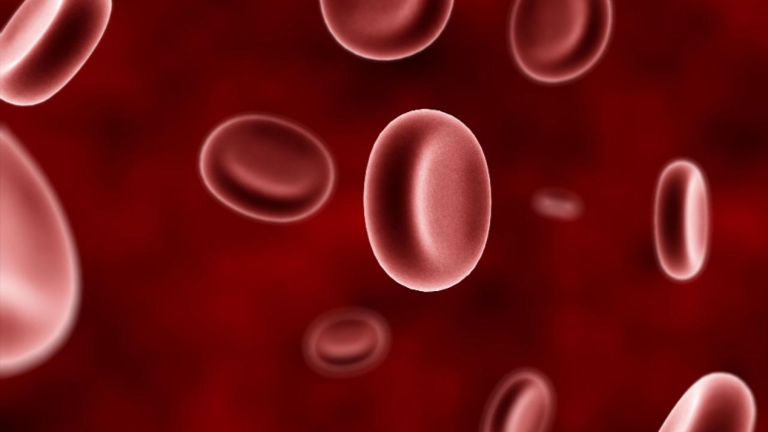
Серповидноклітинна анемія
(хвороба Аддісона-Бірмера)
Рецесивна патологія. Супроводжується спадковим поруше-нням синтезу гемог-лобіну та зміною форми еритроцитів.

Slide 9
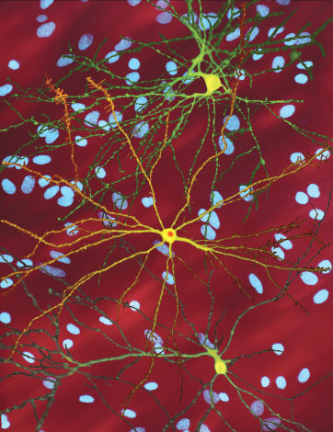
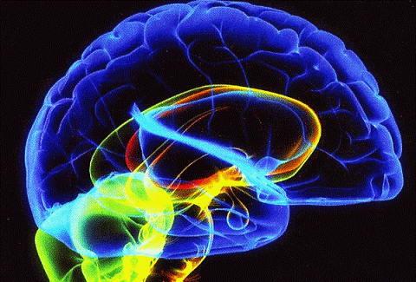
Хвороба Гантінгтона
Білок хантінгтін з невідомою функцією, пошкоджує нейрони в мозку

Slide 10
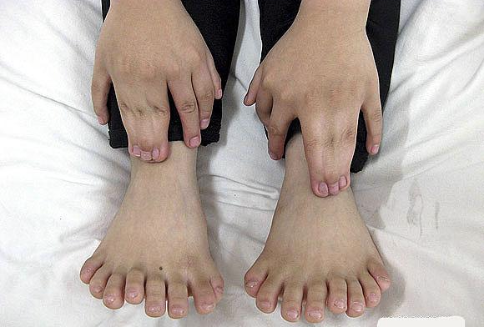
Полідактилія
Домінантна генна патологія – наявність додаткових пальців

Slide 11
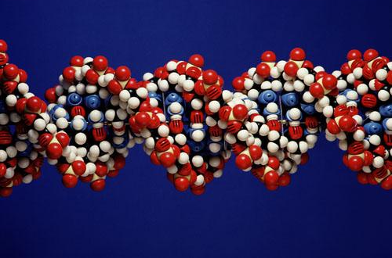
Полігенні
Мутації в кількох генах.
!Щоб хвороби проявилися,
потрібні певні умови!

Slide 12
Хвороба Альцгеймера
Вражається «сіра речовина» мозку, що призводить до втрати пам'яті і прогресуючого слабоумства. Це порушення мозкових процесів, не фізичних функцій.
Головний мозок здорової людини.
Головний мозок уражений хворобою.

Slide 13
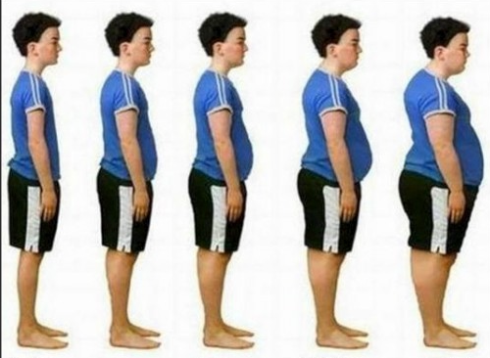
Ожиріння і діабет
Порушення обміну речовин
Порушення роботи підшлункової залози

Slide 14
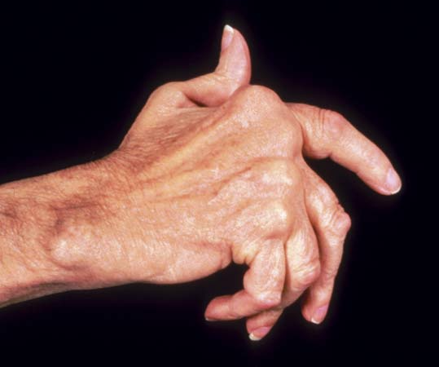
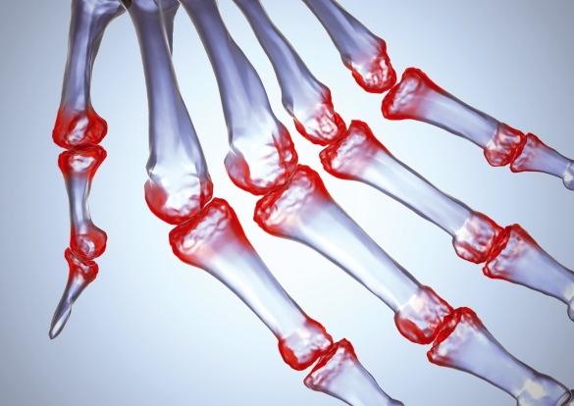
Ревматоїдний артрит
Генетичний дефект імунної системи

Slide 15
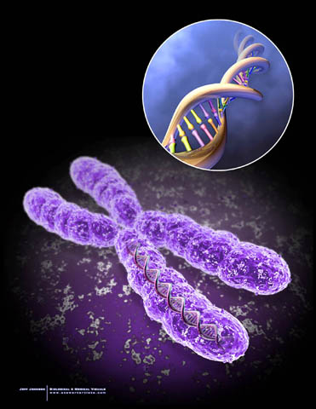
Хромосомні
Відхилення в структурі і кількості хромосом.
Синдром Дауна, Патау, Едвардса, «котячого ле-менту» т.і.

Slide 16
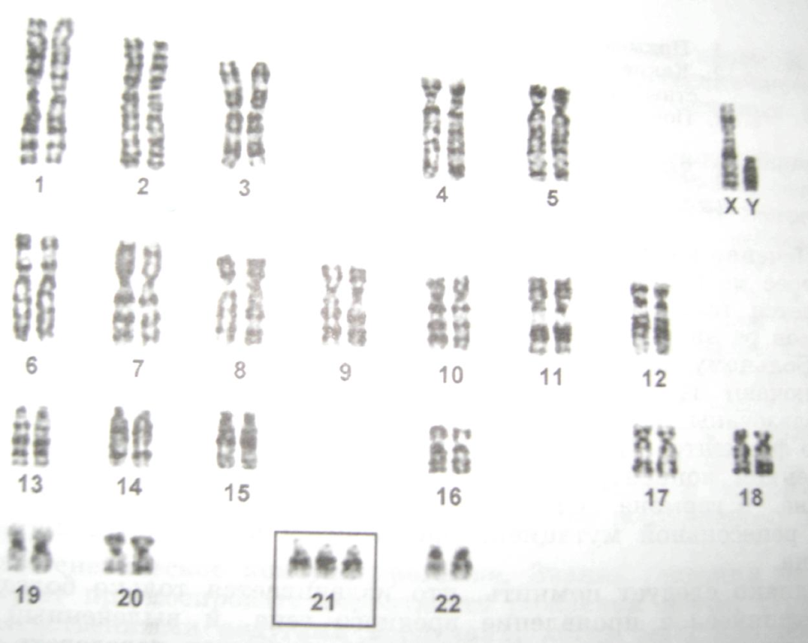
Хвороба Дауна
Зайва 21 аутосома!

Slide 17
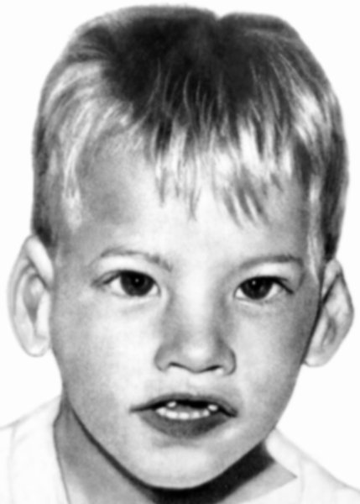
Синдром «котячого лементу»
Втрата частини плеча п’ятої хромосоми
Наслідки: розумова відсталість, низька маса тіла, плач дитини, схожий на котяче нявкання

Slide 18
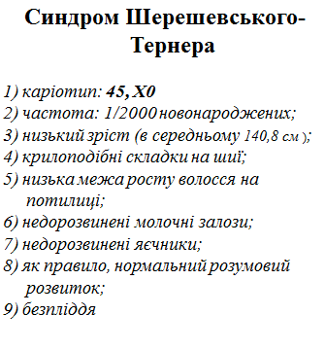
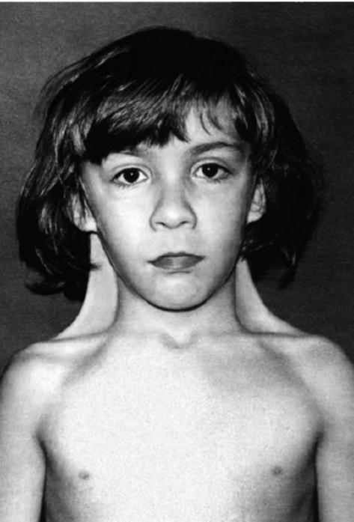
Геномні мутації (анеуплоїдії)
Синдром Шершевського – Тернера
Синдром Клайнфельтера

Slide 19
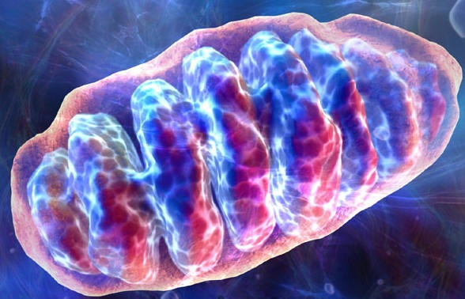
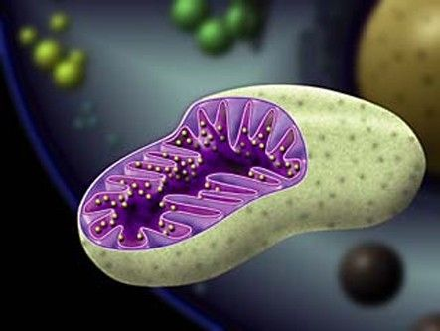
Мітохондріальні
Пошкодження у молекулах ДНК мітохондрій: синдром Кірнса-Сейра, Пірсона, Міоклональна епілепсія , міокардіопатія

Slide 20
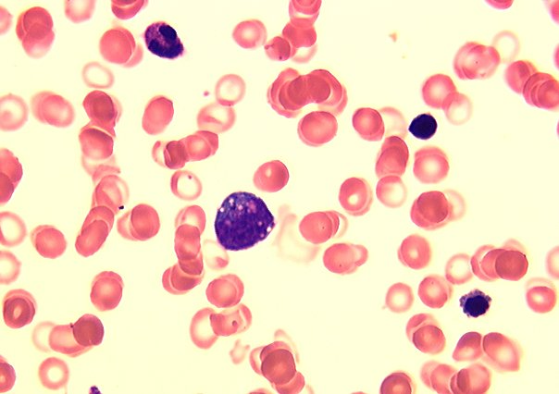
Синдром Пірсона
Порушення кровотворення, функцій підшлункової залози. Нерідко буває ниркова та печінкова недостатність .

Slide 21
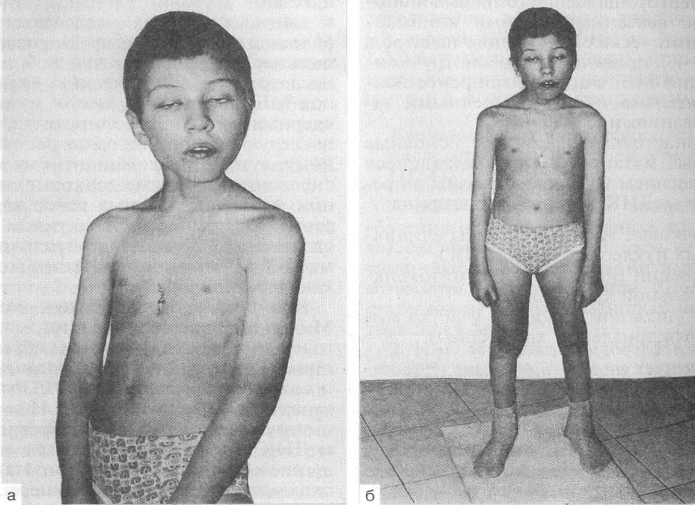
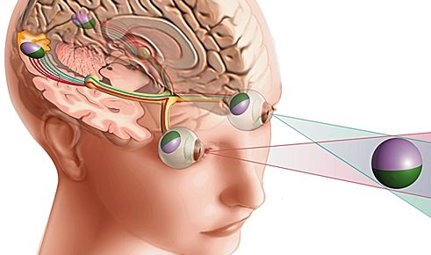
Синдром Кірнса-Сейра
Прогресуюча слабкість екстраокулярних м'язів
Зовнішня офтальмоплегія
Ураження провідної системи серця
Птозом верхніх повік
Поразка інших краніальних м'язів і скелетної мускулатури (проксимальная м'язова слабкість , периферична поліневропатія ) виражено помірно.

Slide 22
ДЯКУЄМО ЗА УВАГУ!

